Slide 1
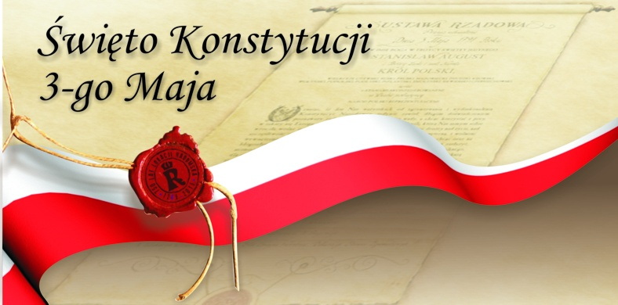

Slide 2
Zapraszamy na krótką lekcję historii ☺
Drodzy uczniowie co wydarzyło się 3 maja 1791 roku??
W tym dniu w Polsce uchwalono konstytucję!

Slide 3
Konstytucja jest to najważniejszy dokument w państwie .
A co to takiego konstytucja?
Zawiera prawa i obowiązki obywateli!
Mówi o tym kto ma rządzić w państwie i w jaki sposób.

Slide 4
Konstytucja była ratunkiem dla Rzeczpospolitej.
Czy w Polsce była potrzebna konstytucja?
Tak!

Slide 5
Kto był twórcą konstytucji?
I jeszcze Igancy Potocki i Stanisław Małachowski …
Twórcami byli Hugo Kołłątaj, Stanisław Staszic…
Hm…
I inni…

Slide 6
Na podsumowanie – krótki filmik: (należy 2 razy kliknąć czarny kwadrat)

Slide 7
Zachęcam również do posłuchania i wspólnego zaśpiewania: (należy kliknąć obrazek)

Slide 8
Święto Narodowe Trzeciego Maja
- jest to polskie święto państwowe obchodzone 3 maja w rocznicę uchwalenia Konstytucji 3 maja (1791), ustanowione w 1919 roku i ponownie w 1990 roku.
3 maj jest bardzo ważnym dniem dla wszystkich Polaków.

Slide 9
Dziękujemy za uwagę

